Slide 1
Lekcja 5
Projektowanie procesu.
Etap 1 programu młody lean lider

Slide 2






Nasze wartości
NASZE
WARTOŚCI
Nazwa wartości
Nazwa wartości
Opis wartości
Opis wartości
Nazwa wartości
Nazwa wartości
Opis wartości
Opis wartości
Nazwa wartości
Opis wartości

Slide 3
Co to jest proces?
Proces to zbiór czynności, wzajemnie ze sobą powiązanych, których realizacja jest niezbędna dla uzyskania określonego rezultatu (najczęściej polegającego na zaspokojeniu potrzeb klienta wewnętrznego lub zewnętrznego)
Encyklopedia Zarządzania
MATERIAŁ
CZYNNOŚĆ
CZYNNOŚĆ
CZYNNOŚĆ
CZYNNOŚĆ
PRODUKT
CZYNNOŚĆ

Slide 4

Mamy prototyp, czas na proces!
KASIA
OLA
Cięcie na szerokie paski
Klejenie elementu A
Przymiary
KLIENT
Kontrola jakości i wysyłka
Nożyczki
Kartki A4
Klej
RAFAŁ
WOJTEK
Pomiar czasów
Flamaster zielony
Nożyczki
Kartki A4
Taśma klejąca
Malowanie produktu
Klej
TOMEK
Cięcie na wąskie paski
Klejenie elementu B
Łączenie elementów
BARTEK
EWA
ANIA
Najlepszy prototyp:
Spełnia wszystkie oczekiwania klienta
Najmniejsze zużycie materiału
Najmniejsza pracochłonność
Rzućcie okiem na jednopunktowe lekcje:
Dobrze podziel pracę - Yamazumi
Diagram spaghetti na zbędny transport

Slide 5
Wyznaczamy takt klienta
TAKT KLIENTA to rytm w jakim powinien pracować każdy z członków zespołu, by w dostępnym czasie (7 minut rundy) wykonać zaplanowaną liczbę sztuk.
Dostępny czas [sek]
TAKT KLIENTA [sek/szt]=
Zaplanowana liczba sztuk [szt]
Ustalcie liczbę produktów, którą chcielibyście dostarczyć Klientowi
Dostępny czas jest ustalony i wynosi 7 min, czyli 420 sek.
Obliczcie takt klienta
Obliczony takt klienta wskazuje jaką ilość czasu mogą zajmować zadania na każdym stanowisku pracy.
Takt dotyczy pracy jednej osoby nad jednym produktem.

Slide 6
Weryfikacja prototypu - max. pracochłonność produktu
Ustalcie liczbę specjalistów produkcji, czyli osób, które będą zaangażowane w produkcję
Obliczcie max. pracochłonność produktu, którą jesteście w stanie obsłużyć
Max. pracochłonność produktu = takt klienta x liczba osób
Zmierzcie czas budowy prototypu wykorzystując stoper w Waszym telefonie.
Jeśli pracochłonność waszego produktu jest większa od obliczonej, należy uprościć prototyp i/lub zastanowić się nad technologią jego produkcji. Pracochłonność produktu nie może być większa od obliczonej, ponieważ nie uda się wam go wyprodukować :(

Slide 7
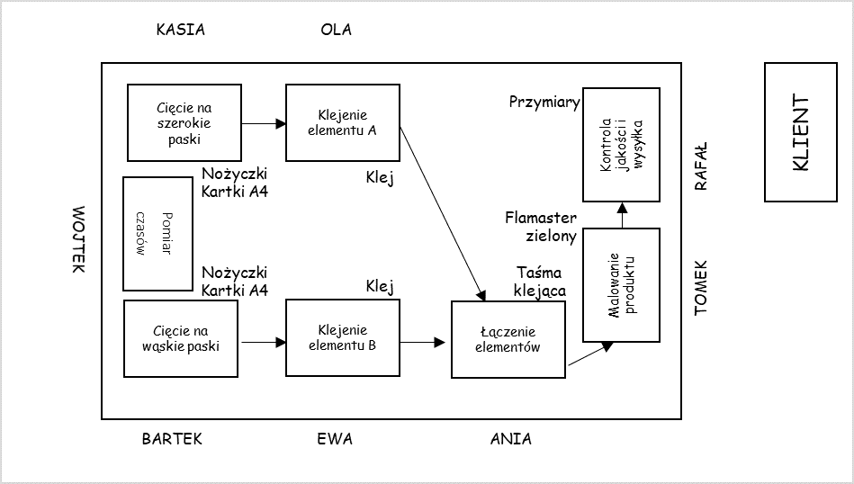
podział pracy i proces
Zapiszcie listę zadań, które należy wykonać, by powstał Wasz produkt (specjaliści produkcji)
Przydzielcie pracę każdemu pracownikowi, której pracochłonność nie przekracza taktu klienta (lider)
Ustalcie w jaki sposób będziecie siedzieć, by produkt sprawnie płynął przez proces
Narysujcie proces na rzucie Waszego stolika i rozrysujcie jak będzie płynął produkt przez proces
Dopiszcie imiona specjalistów produkcji do poszczególnych stanowisk oraz narzędzia, którymi będą się posługiwali
Uzupełnijcie arkusz pomiaru czasu (inżynier), który podczas rundy posłuży weryfikacji, czy poprawnie przydzieliliście pracę
Cięcie na szerokie paski
Klejenie elementu A
Cięcie na wąskie paski
Klejenie elementu B
Łączenie elementów
Malowanie produktu
Kontrola jakości
Wysyłka
Pomiar czasów cykli
Lista zadań w procesie
Rysunek procesu -> zróbcie fotkę; przyda się na kolejnej lekcji
Arkusz pomiaru czasu

Slide 8
Przygotujcie metryczki gry
Narzędzia monitorowania wyników procesu
Tu wpiszcie zaplanowaną liczbę sztuk
Wykres Yamazumi - wykres słupkowy; wykres obciążeń; pomaga wizualnie ocenić podział pracy pomiędzy członkami zespołu, ponieważ słupki reprezentują czas który zajmują zadania przydzielone do stanowisk pracy.
Zamalujcie słupki każdej rundy na inny kolor – będziecie widzieli jak z rundy na rundę usprawniacie Waszą pracę.
Ta tabela służy obliczaniu wyników i ustalania priorytetów do doskonalenia
Ta tabela służy ustalaniu działań doskonalących oraz weryfikacji ich skuteczności

Slide 9
PRACA
DOMOWA
SUKCES
ŁADOWANIE…

Slide 10
DO
ZOBACZENIA
NA
KOLEJNEJ
LEKCJI

